Slide 1
МИНИСТЕРСТВО ОБЩЕГО И ПРОФЕССИОНАЛЬНОГО ОБРАЗОВАНИЯ
РОСТОВСКОЙ ОБЛАСТИ
Областной семинар для воспитателей семейно-воспитательных групп «Портфолио как показатель личностного роста развития воспитанника и воспитателя»
Применение технологии
«портфолио» воспитанника
в работе воспитателя
Ёлкин 2020

Slide 2
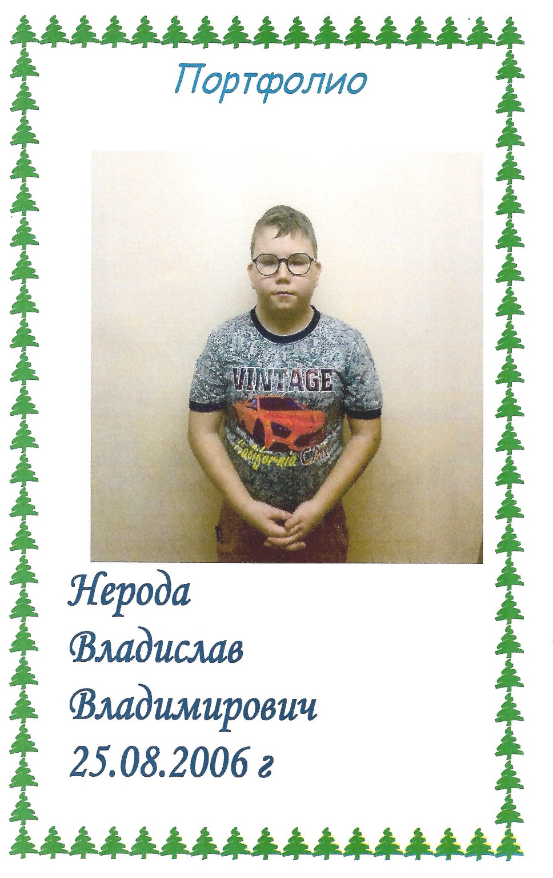
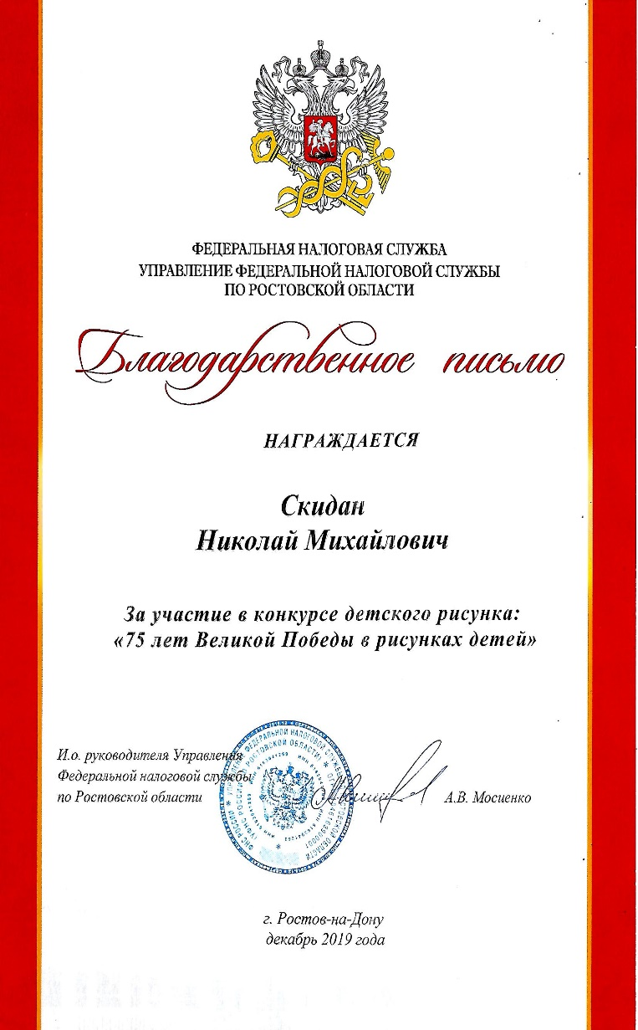
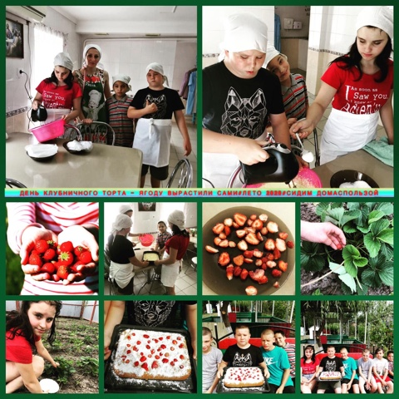
История термина «портфолио»
Понятие "портфолио" пришло из Западной Европы ХV-XVI вв.
Идея использования портфолио в сфере образования возникла в Соединённых Штатах Америки в середине 80-х годов. После Соединённых Штатов и Канады идея портфолио становится всё более популярной в Европе и Японии, а вначале ХХI в. эта идея получает распространение и в России

Slide 3
Современные подходы к определению понятию «портфолио»
Портфолио – способ фиксирования, накопления и оценки индивидуальных достижений ребёнка в определённый период его развития:
Портфолио – образовательная технология, обеспечивающая личностно – ориентированный подход воспитания

Slide 4


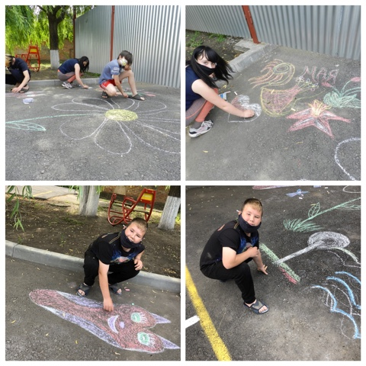
Личностно-ориентированный подход предполагает учет
индивидуальных особенностей воспитанников: уровень знаний, умственные
способности и наличие творческих способностей в различных областях
ограниченные возможности здоровья и др.

Slide 5
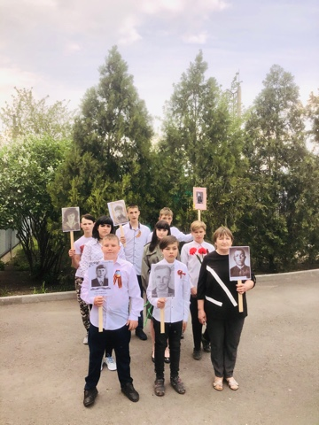
Плюсы технологии «портфолио»
переключение внимания с недочетов и пробелов в уровне знаний и умений детей, на определенные успехи ребенка в усвоении учебного предмета, при развитии творческих способностей и тд.
объединение качественных и количественных оценок деятельности
преобладающая роль самостоятельной оценки над внешней оценкой успешности ребенка

Slide 6
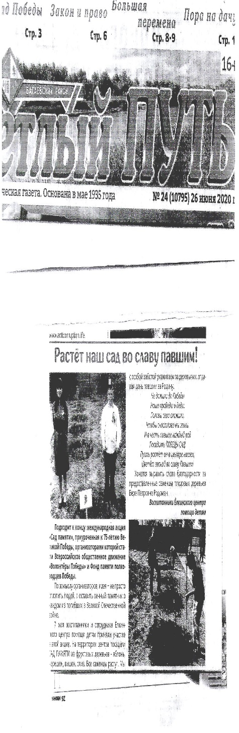
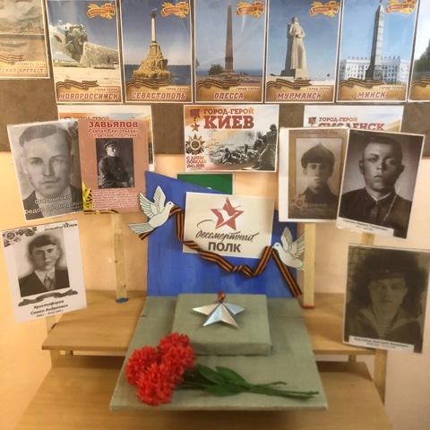
Задачи технологии «портфолио»
Поддержание высокого уровня мотивации воспитанников в образовательном процессе, формирование умения ставить цели, планировать и организовывать собственную деятельность
Развитие способностей у воспитанников к оцениванию собственной деятельности, формирование адекватной самооценки
Определение качественных и количественных личных достижений ребенка
Максимально возможное развитие творческих способности детей, реализация их познавательных интересов
Создание предпосылок и возможности для продуктивной социализации воспитанников

Slide 7
Функции технологии «Портфолио»
Диагностическая
Целеполагательная
Мотивационная
Содержательная
Развивающая
Рейтинговая

Slide 8
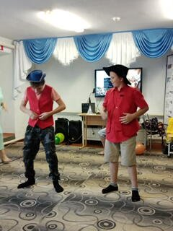
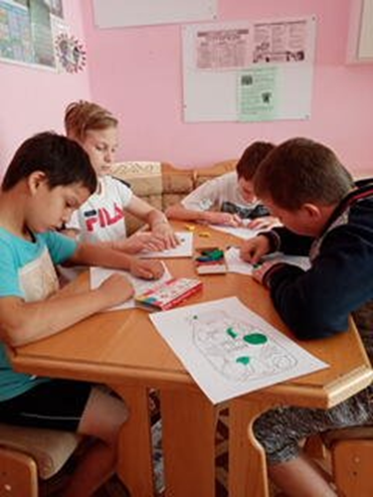
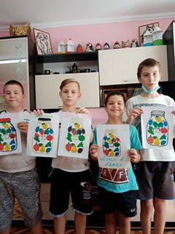
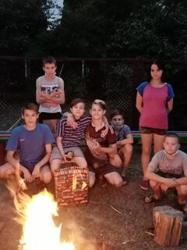
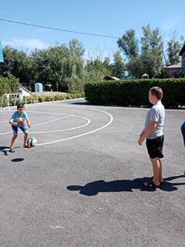
«Основной смысл портфолио – показать всё, на что способен ребёнок»
Новикова Т.Г.

Slide 9

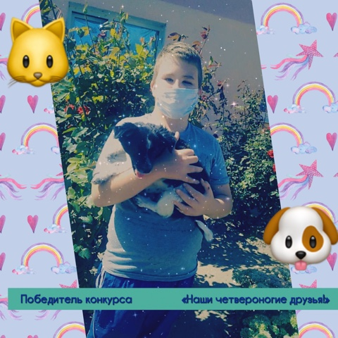
Виды портфолио
Электронный портфолио. Это довольно новый вид систематизации информации. Портфолио в электронном варианте – это всегда красочное, яркое зрелище, с множеством интересных эффектов.
Портфолио-раскраска ( дошкольный, младший школьный возраст) Но надо помнить, что содержание рубрик необходимо заполнять информацией.
Печатное портфолио - папки, картотека.

Slide 10
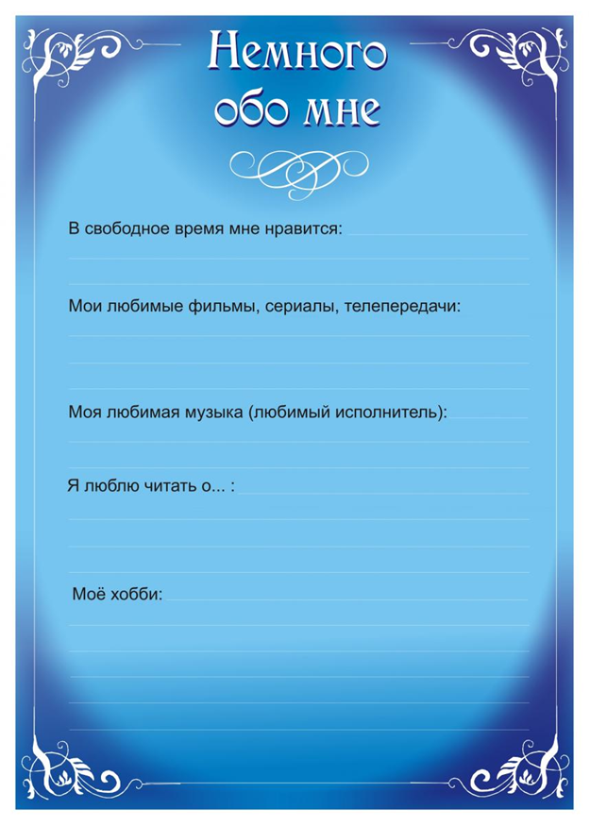
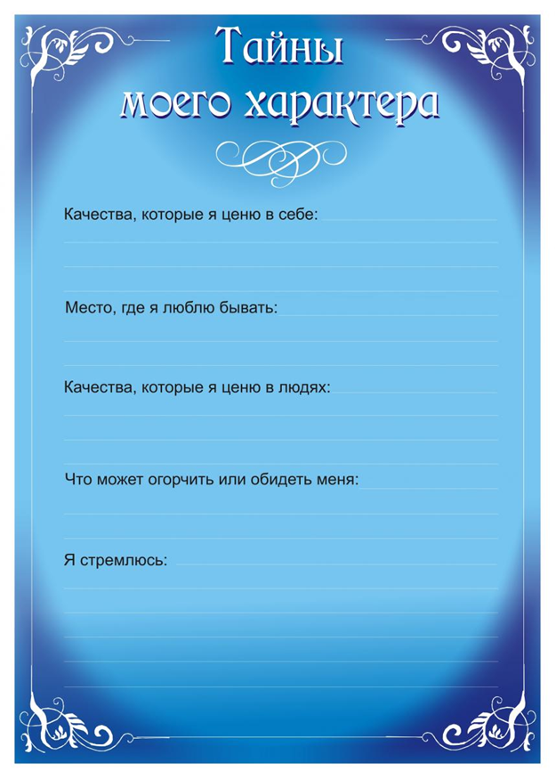
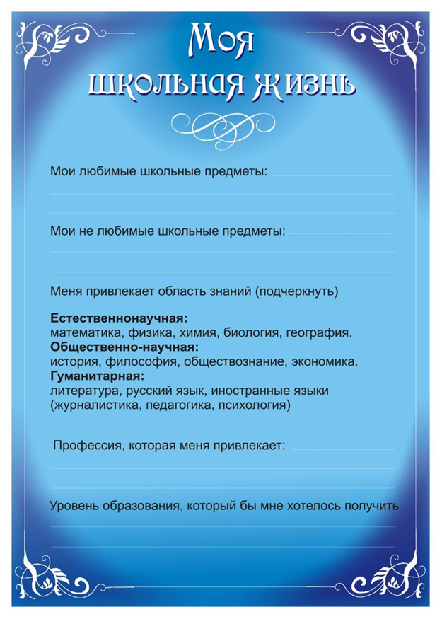
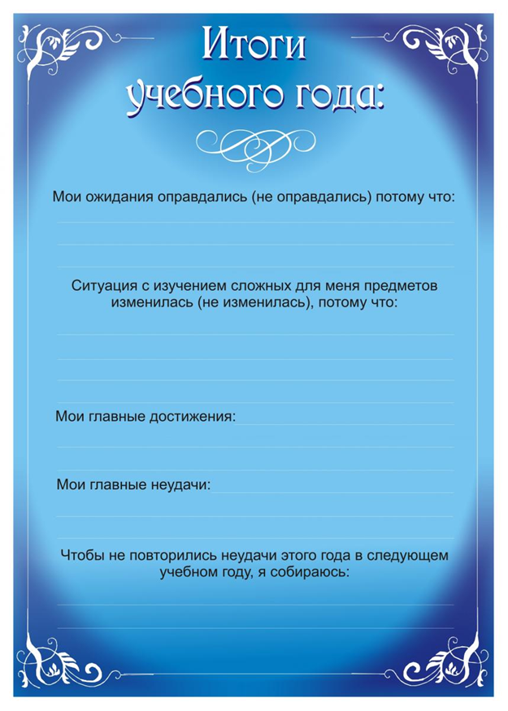
Структура портфолио
-титульный лист
- мой портрет
- мое имя
- немного обо мне
- тайны моего характера
- моя школьная жизнь
-итоги учебного года
- портфолио работ
- портфолио документов
- копилка ( экскурсии, встречи и др)

Slide 11
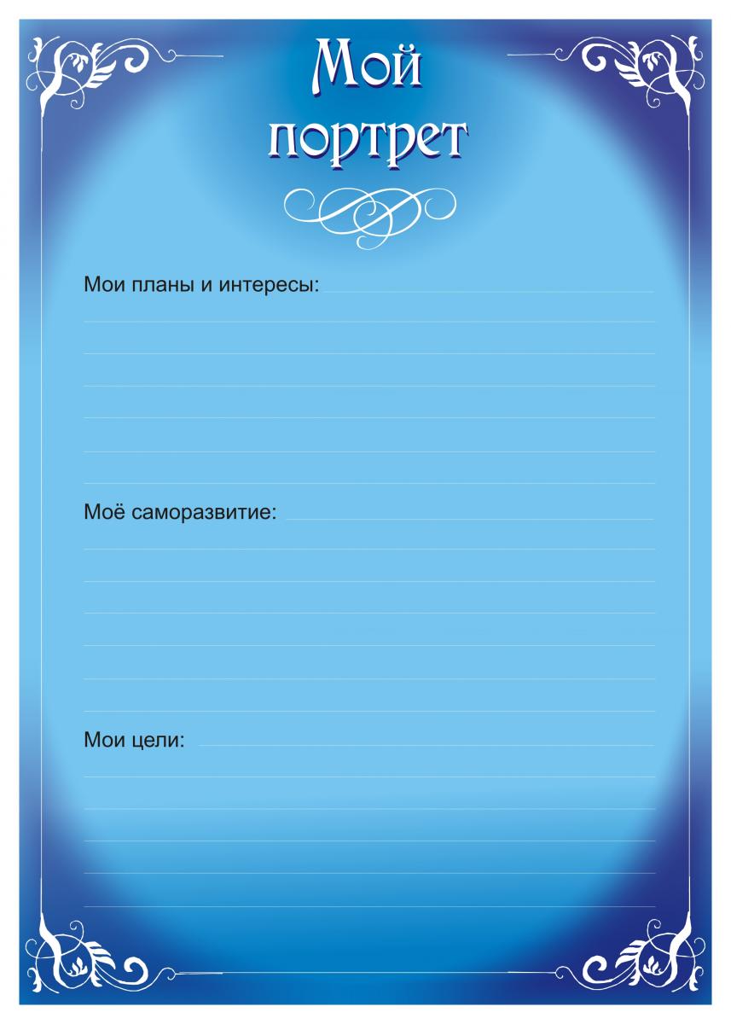


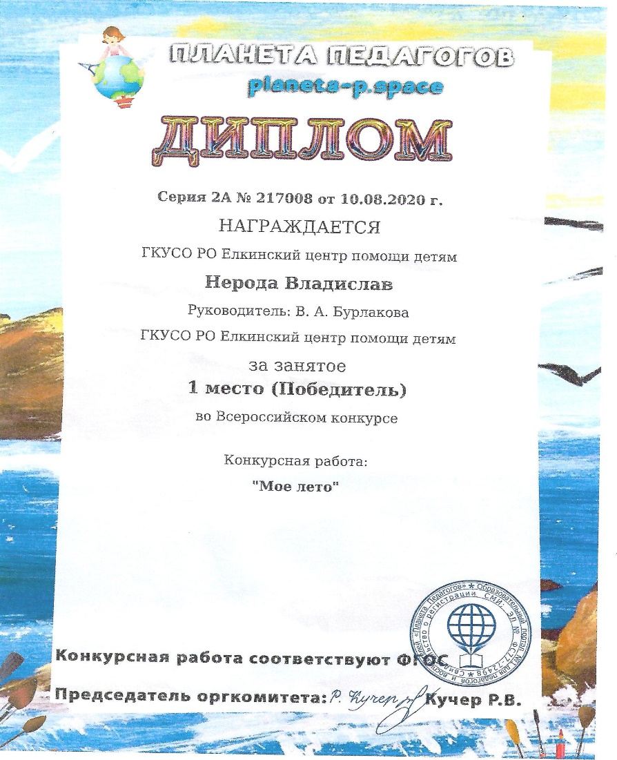


Структура портфолио

Slide 12


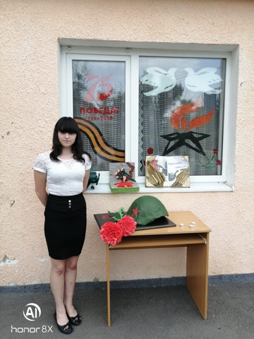
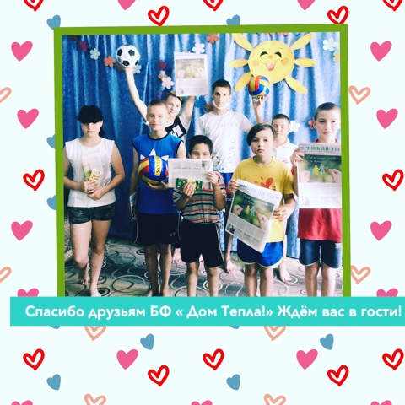

Slide 13
Типичные ошибки педагогов
нарушение принципа добровольности: работа над портфолио ведётся вместе с ребёнком, материалы отбираются с учётом его мнения;
перенасыщение материалами и документами: папка «личных достижений» превращается в «зачётную книжку»;
превращение портфолио в накопительную папку рисунков, аппликаций и т.д.;
изоляция ребёнка от работы с портфолио; нельзя забывать о том, что ребёнок – активный участник формирования своего портфолио, а воспитатель отвечает за сбор и систематизацию материалов;
хранение портфолио в недоступном для детей месте;
перенасыщение текстом; поэтому оптимальное соотношение текста и визуальных объектов (рисунков, фотографий) 20 на 80, то есть 20 % - текста, а 80% всего остального;
портфолио – это не законченный документ, с ним надо работать и дальше, после выхода ребенка за стены детского дома

Slide 14

Для успешной работы в технологии портфолио нужно соблюдать ряд условий, главное из которых – добровольность. Ни в коем случае мы не должны принуждать ребёнка к работе над портфолио, а только ненавязчиво рекламировать его очевидные плюсы и ожидаемые эффекты.

Slide 15
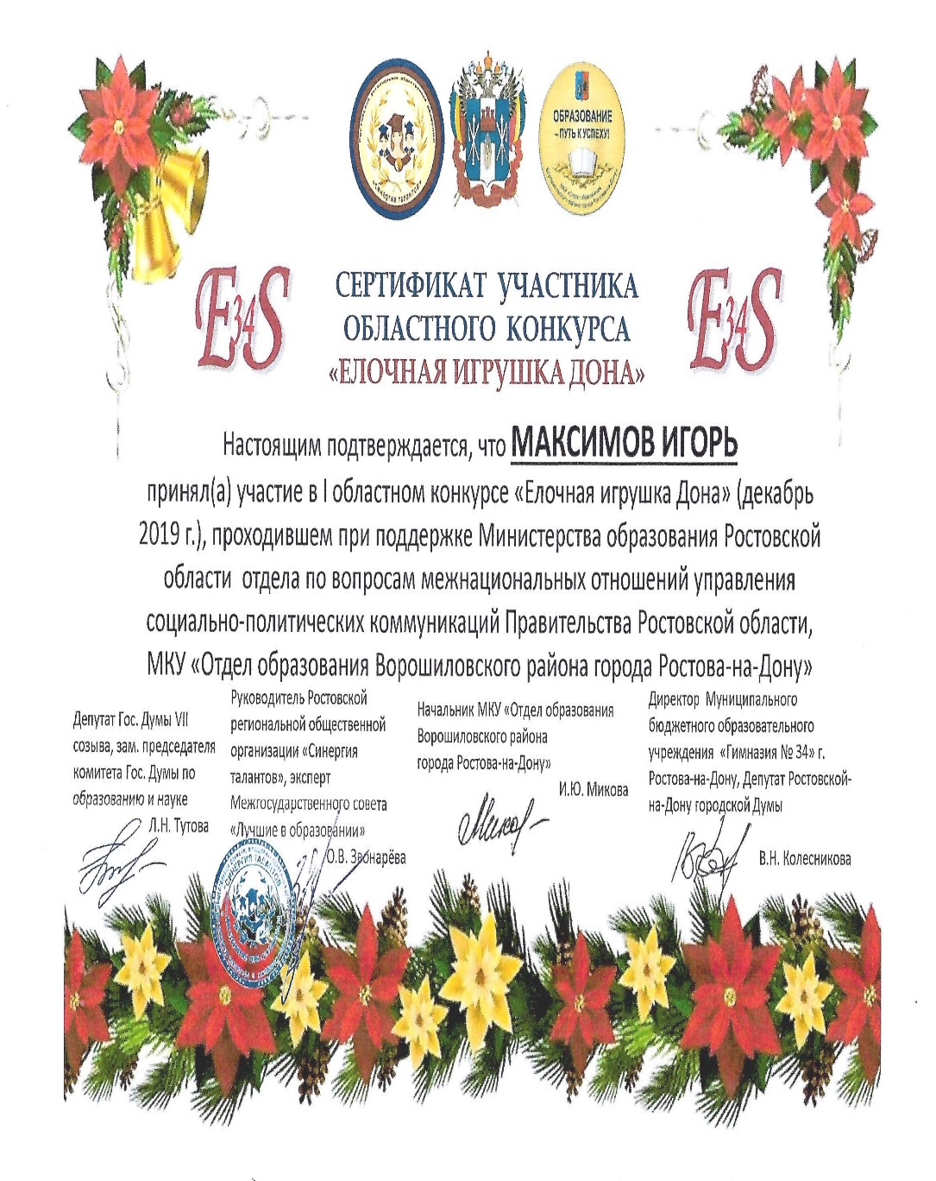
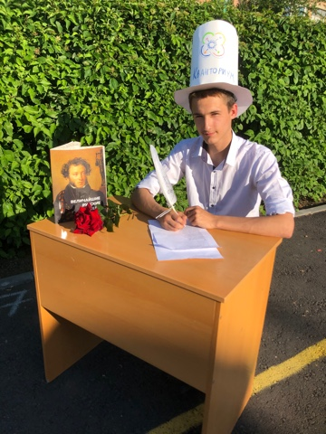
Памятка для педагогов
Работа с детьми над портфолио должна проводится с каждым ребенком отдельно в любое удобное время в течении дня.
Дети самостоятельно отбирают и приклеивают материал (фотографии, модели, схемы). Взрослый лишь помогает ребенку, а не делает работу за него.
При работе с каждой страницей ребенку задают вопрос: «Что ты хочешь рассказать о себе, своей семье, об интересном событии?»
По возможности каждый материал или группа материалов должны сопровождаться кратким рефлексивным комментарием ребенка.
.По желанию самого ребенка можно проводить беседы, в которых он рассказывает другим детям о себе, своей семье, друзьях, достижениях.
При заполнении страничек создавать необходимую атмосферу для того, чтобы ребенок смог вам раскрыться. Детям бывает сложно рассказать о себе другим. Особенно если они испытывают трудности в общении или в речи – в этом прекрасным помощником оказывается портфолио. Он помогает ребенку набраться смелости и раскрыть свой внутренний мир перед другими, что очень эффективно в плане адаптации детей.

Slide 16
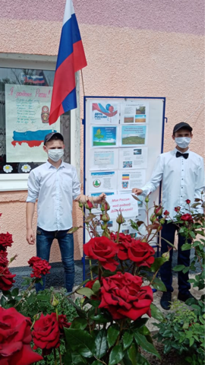

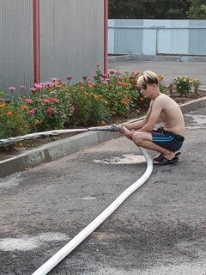
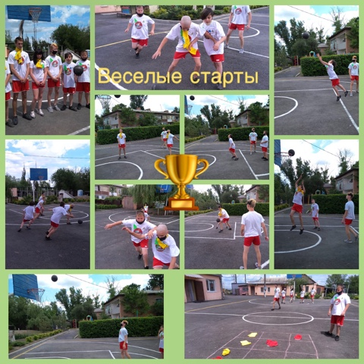
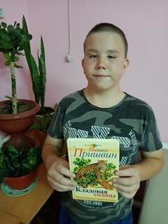

Slide 17
Из шагов складывается путь…
Из песчинок образуется гора…
Из дел формируется судьба…
Спасибо за внимание!

